Slide 1
ステレオカメラ・照明・時間を活用した
高精度・高ロバストな部品計測に関する研究
奥富研究室
李淳雨

Slide 2
前回の実験
Projector Position 3
2
1
全周形状獲得
ひとつのカメラを使い，オブジェクトを巡って撮影する。
カメラの位置を固定し，プロジェクター位置を調整する。
撮影を繰り返す。
4
3
3
Projector Position 2
Object
2
1
4
1
2
3
Projector Position 1

Slide 3
前回の実験
Projector Position 3
2
1
ループクロージング
最初のカメラと末尾のカメラから復元された点群を取り出す。
三次元形状の対応点を探す。
対応点を画像に再投影する。
バンドル調整。
4
3
Projector Position 2
3
2
３D対応点
1
4
1
2
3
Projector Position 1

Slide 4
ループクロージング
対応点を探す方法
ICPアルゴリズムを用いて、二つ点群の位置合わせを行う。
  初期対応点を探す。
  変換行列を求める。
  誤差量を最小化するため、同じ手順を繰り返す。

Slide 5
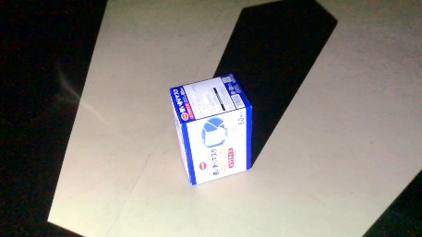
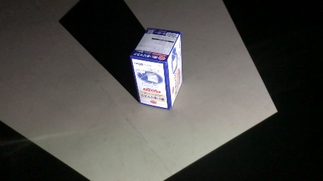
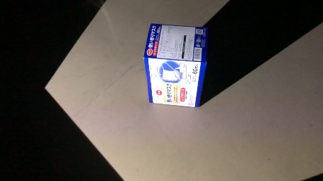
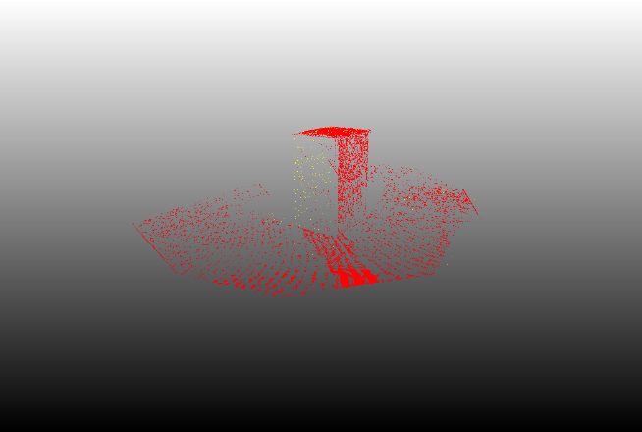
ループクロージング
実験（Box）
プロジェクターは5つの方向からパターンを投影した。
ICPの結果（Box）
赤い点：カメラ１の点群（26374）
黄色の点：カメラNの点群（1150）

Slide 6
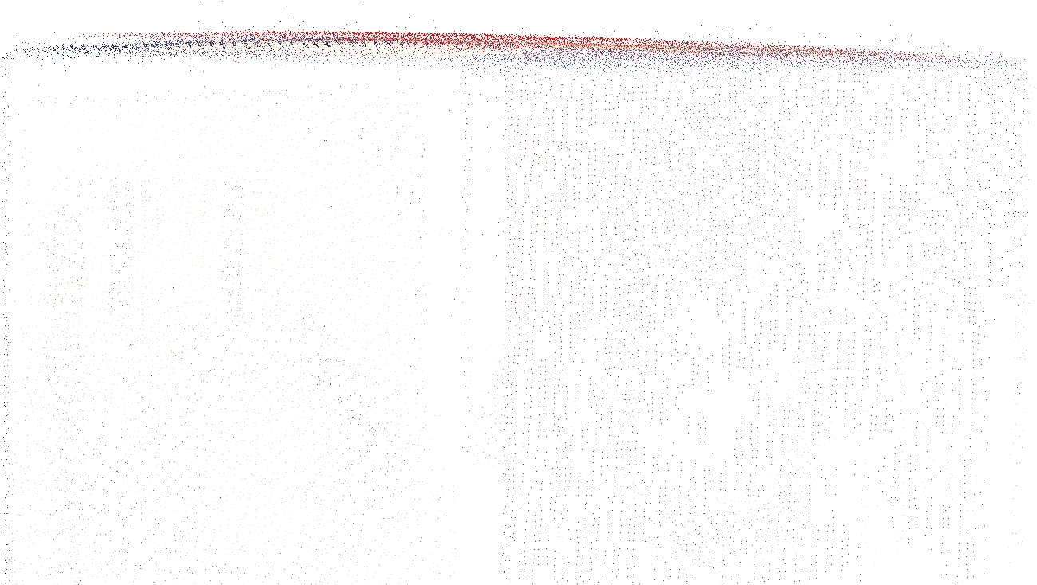
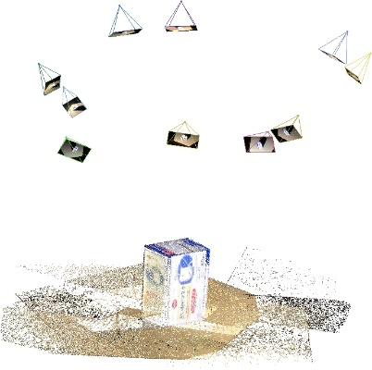
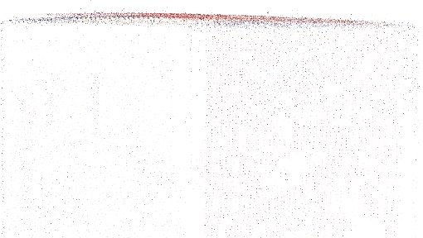
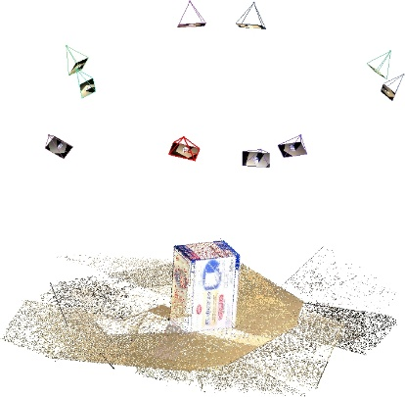
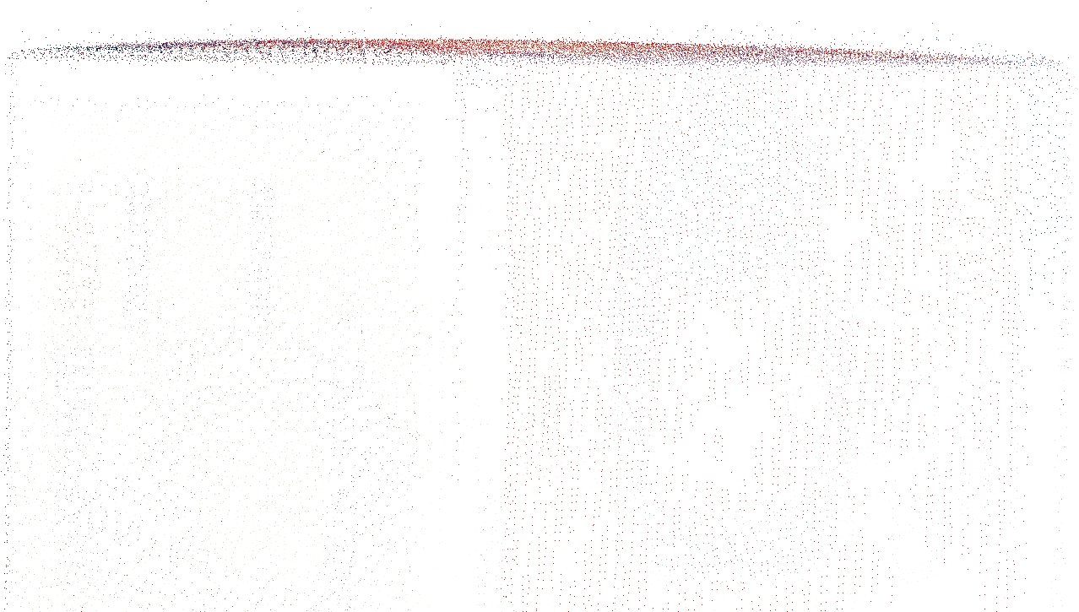
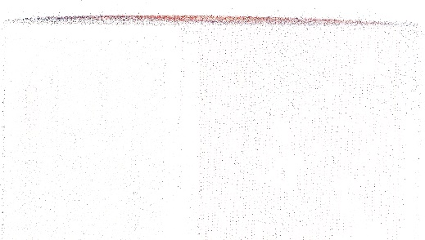
ループクロージング
結果（Box）
赤い点：カメラ１の点群
Before
After

Slide 7
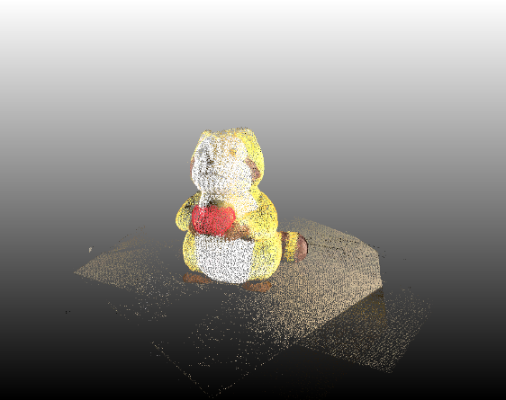
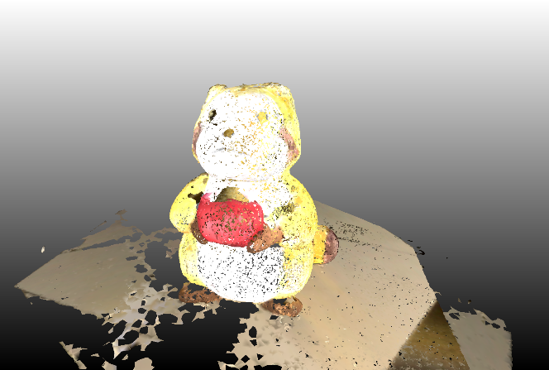
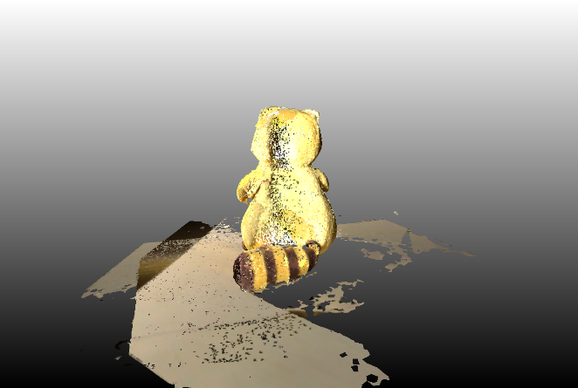
Surface Reconstruction
用いた手法：Ball Pivoting Algorithm in Meshlab
点数：248975
生成面数：259060
３D点群
メッシュ

